Slide 1
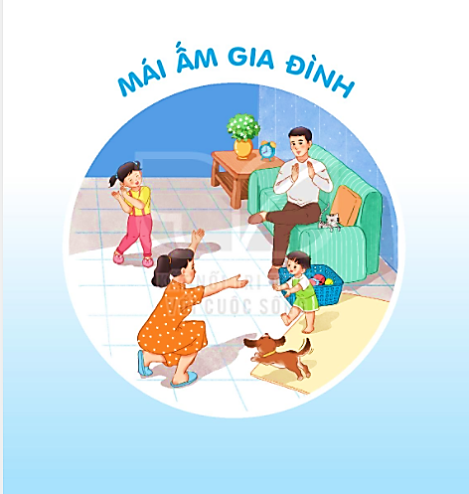

Slide 2
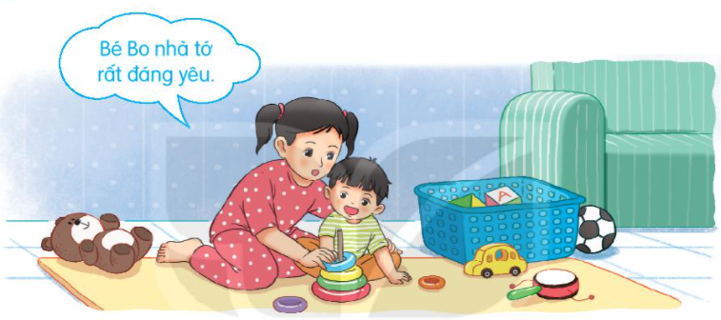
BÀI 26
EM MANG VỀ YÊU THƯƠNG
BÀI 26
Nói về một em bé mà em biết.

Slide 3
BÀI 26
EM MANG VỀ YÊU THƯƠNG
BÀI 26
TIẾT 5 – 6
LUYỆN VIẾT ĐOẠN

Slide 4
1. Đọc đoạn văn sau và trả lời câu hỏi
Khi tôi còn bé tí, tôi ở nhà với ông ngoại cả ngày để bố mẹ đi làm. Ông thường kể cho tôi nghe rất nhiều truyện cổ tích. Ông dạy tôi vẽ rất nhiều con vật: voi, hổ, hươu, nai, sóc,… Ông còn dạy tôi vẽ cả ông mặt trời, dòng song, con thuyền,… Mỗi khi ông có việc đi đâu, tôi rất nhớ ông và mong ông sớm về với tôi.
c. Câu nào thể hiện rõ nhất tình cảm của bạn nhỏ đối với người đó?
a. Trong đoạn văn trên, bạn nhỏ kể về ai?
b. Người đó đã làm những gì cho bạn nhỏ?
→ Ông thường kể cho bạn nghe truyện cổ tích, dạy bạn vẽ.
→ Bạn nhỏ kể về ông ngoại.

Slide 5
2. Viết 3 – 4 câu kể về một việc người thân đã làm cho em.
Gợi ý
Người thân em muốn kể là ai?
Người thân của em đã làm những gì cho em?
Em có suy nghĩ gì về việc người thân đã làm?

Slide 6
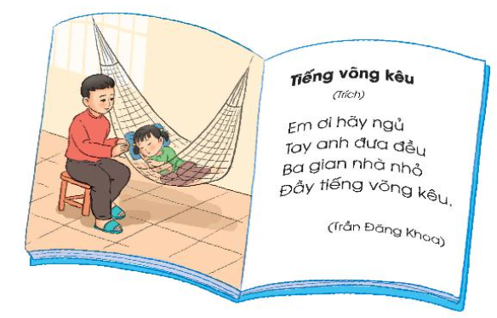
ĐỌC MỞ RỘNG
1. Tìm đọc bài thơ về tình cảm anh chị em trong nhà
2. Đọc cho bạn nghe những câu thơ em thích.

